Slide 1

Непознати източници
Какво е непознат източник? Какви са опасностите, които крият непознатите източници?

Slide 2
Какво са непознатите източници?

Slide 3
Непознат източник е място от което можеш да изтеглиш нужен на теб файл, но сайта или човека от който искаш да го изтеглиш се маркира като „непознат източник.“

Slide 4
Чрез отваряне на файла от непознатия източник, има голяма възможност да навредиш на устройството си, но ето няколко начина по които можеш да се предпазиш от злонамерени файлове.

Slide 5
Странно име на сайта или непознат за теб сайт
Съмнително разширение на файла, който искаш да изтеглиш
Когато сайта има странно име или името му няма никакъв смисъл, то е по-добре да избягвате този сайт или да потърсите подобен, който ще ви свърши работа.
Имейл от официален сайт, но в него има правописна грешка

Slide 6
Странно име на сайта или непознат за теб сайт
Съмнително разширение на файла, който искаш да изтеглиш
Разширение е това което стои на края на един файл. Навярно знаете, че на Word разширението е .docx, но не на всички файлове е такова. По-сериозните и опасни разширения, които трябва да избягвате да изтегляте са .exe, .msi, .dll
Имейл от официален сайт, но в него има правописна грешка

Slide 7
Странно име на сайта или непознат за теб сайт
Съмнително разширение на файла, който искаш да изтеглиш
Имейл от официален сайт, но в него има правописна грешка
Когато искате да си изтеглите или купите нещо от някакъв известен сайт, но името е променено е по-добра практика да не се възползваш от продукта на сайта, тъй като може да е фалшив или да има такъв подобен, но да е направен точно с цел измама.

Slide 8
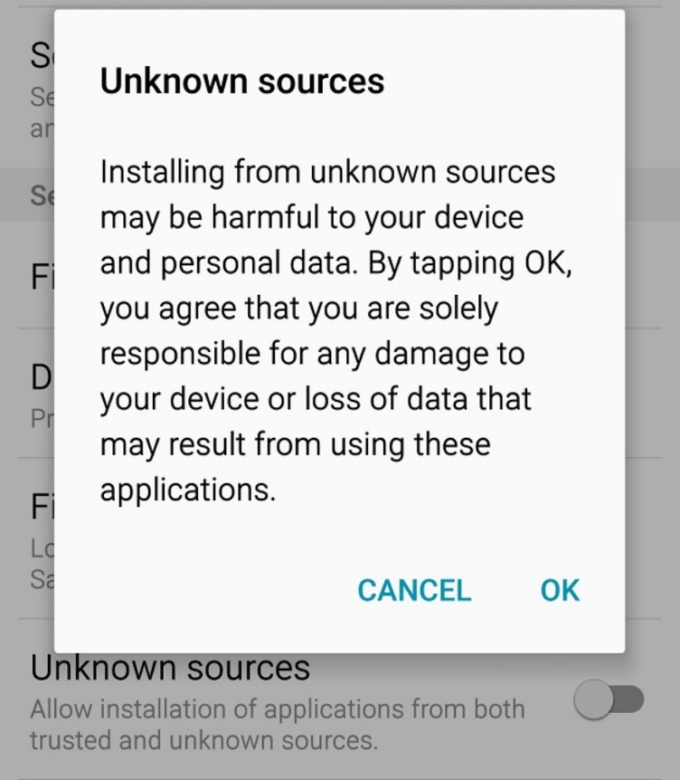
Ето така изглежда предупреждение на телефон, за изтегляне на файл от непознат източник
Важно е само да видите „Unknown sources“. По-този начин се разбира, че може да има нещо съмнително тук.

